Slide 1
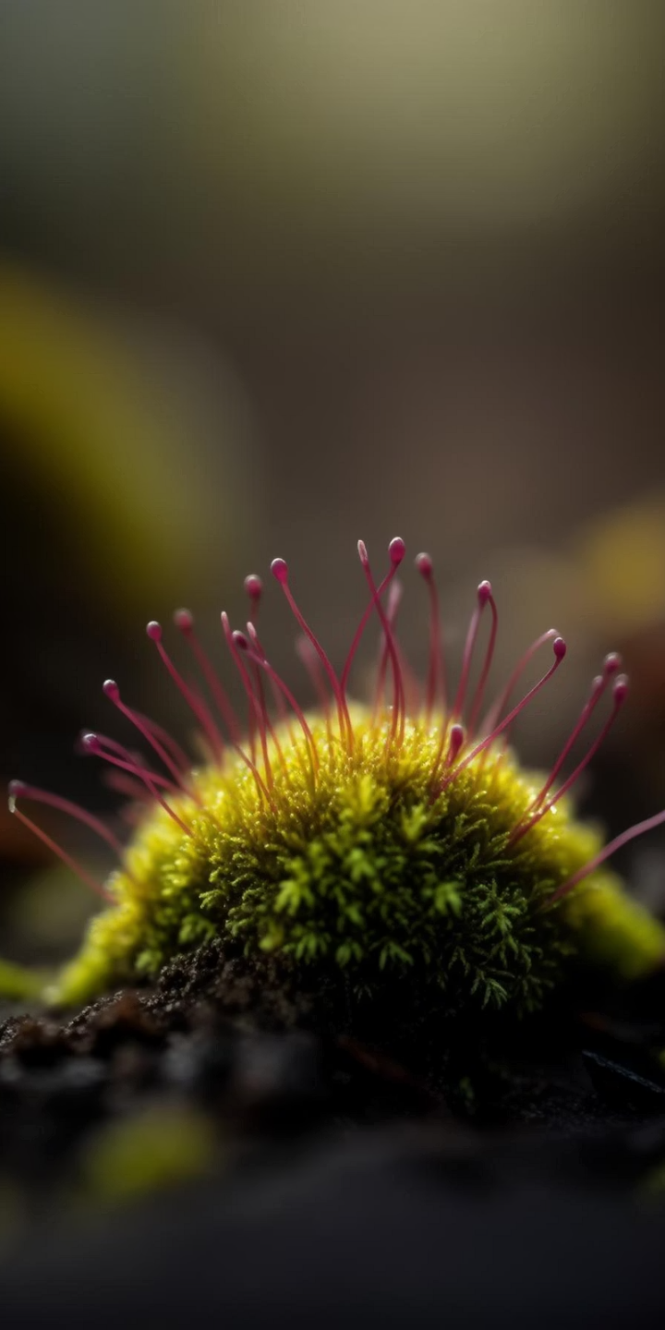
Всеукраїнський інтерактивний конкурс «МАН–Юніор Дослідник»
Цератодон пурпурний як індикатор нітрогенних сполук у ґрунтах Києва

Slide 2
Роботу виконав:
Пилипенко Єва Максимівна
Здобувач освіти 9 класу ЗЗСО №135
Шевченківського району м. Київ
Науковий керівник:
Назаренко Володимир Іванович
Керівник секції екології, провідний науковий співробітник Інституту біохімії імені О.В. Палладіна НАН України, кандидат біологічних наук.
Педагогічний керівник:
Алфімов Олександр
Вчитель хімії ЗЗСО№135
Шевченківського району м. Київ

Slide 3
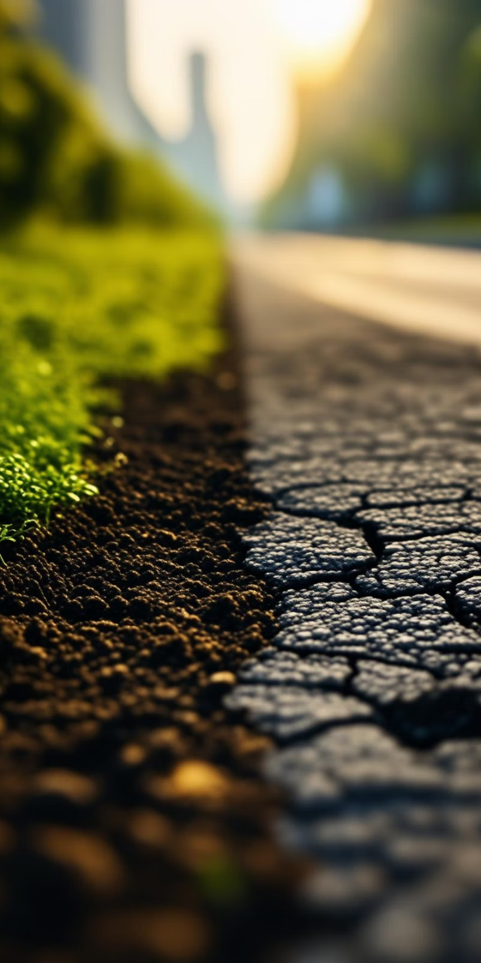
Актуальність і біоіндикація
Проблема
Переваги біоіндикації
Труднощі широкого застосування традиційних методів аналізу ґрунту в мегаполісі.
Екологічний і доступний спосіб оцінки забруднення за допомогою живих організмів.
Роль мохів
Мохи, особливо Цератодон пурпурний, здатні накопичувати забруднення.

Slide 4

Мета дослідження
Оцінка поширення моху
Кількісна оцінка
Практичне застосування
Зв’язок між станом Цератодону пурпурного та вмістом нітрогену у ґрунтах.
Визначення ступеня забруднення за концентрацією сполук азоту.
Створення біоіндикаторної шкали для швидкої діагностики ґрунтів.

Slide 5
Об'єкт і предмет дослідження
Ґрунти міста Києва та мох Ceratodon purpureus.
Вплив нітрогенних сполук у ґрунті на стан моху.

Slide 6
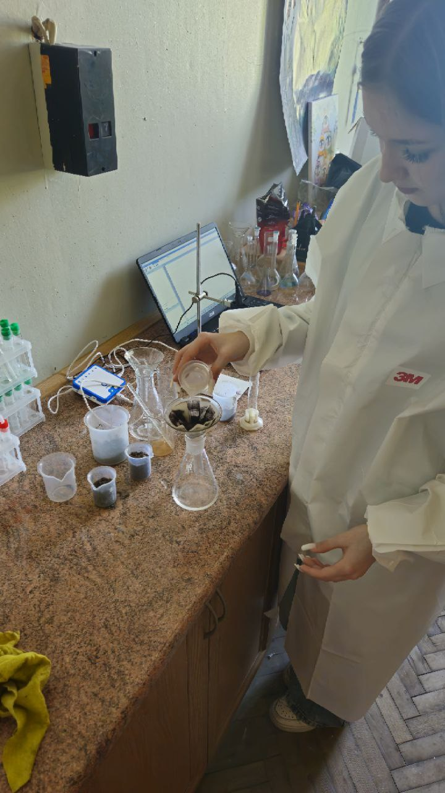




Методика дослідження
Вибір ділянок
Різні антропогенно змінені території з різним рівнем забруднення.
Облік моху
Оцінка поширення та стану Цератодону пурпурного в Пущі-Водиці та парк Голосіївський
Збір ґрунтових проб
Відбір проб для хімічного аналізу в місцях росту моху.
Хімічний аналіз
Визначення кількості нітрогенних сполук у пробах ґрунту.

Slide 7
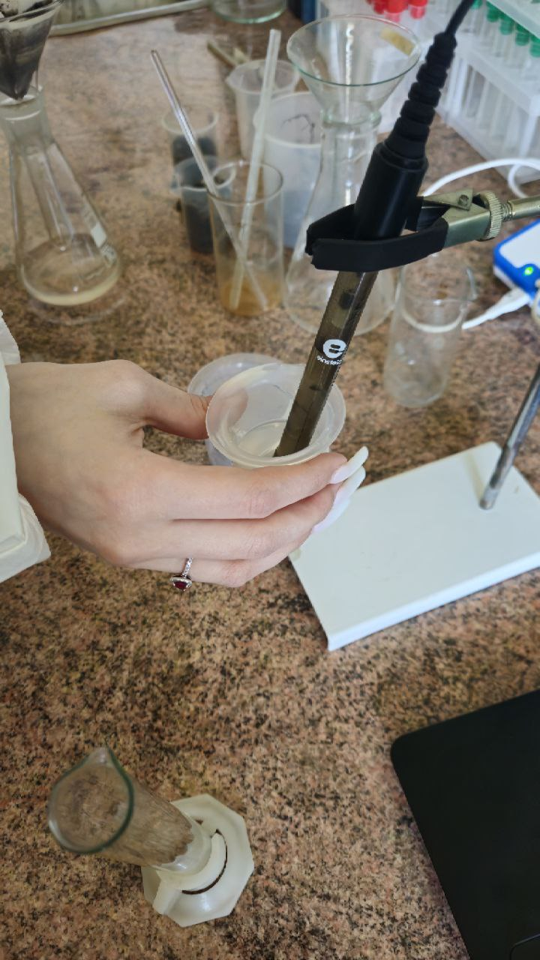
Результати та висновки
Параметр
Поширення моху
Концентрація нітрогену
Пуща-Водиця
Знижене
Середня
Паррк Голосіївський
Середнє
Низька
Територія школи
Середнє
Висока
Виявлено кореляцію між забрудненням та станом моху.

Slide 8



Практичне застосування дослідження
Моніторинг
2
Регулярний контроль стану міських територій.
Виявлення
Швидке визначення рівня нітрогенного забруднення у ґрунті.
1
Прийняття рішень
3
Планування заходів із захисту довкілля у місті.

Slide 9

Ключові висновки та подальші кроки
Популяризація
Впровадження методики
Освітні кампанії для підвищення екологічної свідомості.
Подальші дослідження
Створення практичних рекомендацій для екологів і міської влади.
Розширення географії збору та аналіз нових індикаторів.
Цератодон пурпурний - ефективний інструмент для оцінки стану ґрунтів міста Києва.

